Slide 1

Farolito Spanish
Principiantes 1
Unidad 1 – Nosotros
Click and wait until you hear the full sentence

Slide 2


¿Qué tal? How are you?
Hola, ¿cómo estás?
Muy bien, gracias, ¿y tú?
Bien también.

Slide 3
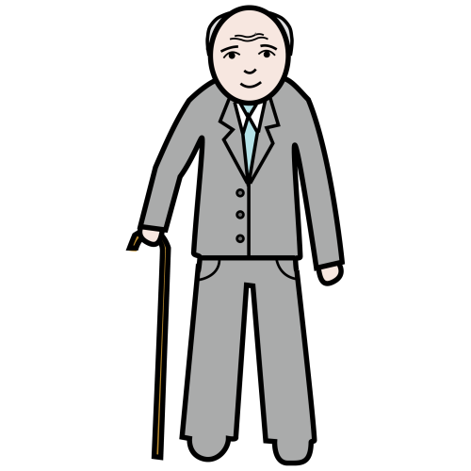
¿Qué tal? How are you?
Buenos días, ¿cómo está?
Muy bien, gracias, ¿y usted?
Bien también.

Slide 4

El nombre The name
¿Cuál es tu nombre?
¿Cómo te llamas?
Mi nombre es Romina
Me llamo Fernanda

Slide 5



Nacionalidad Nationality
¿De dónde eres?
Soy australiano/a.
Soy de Australia.
¿Y tú?
Soy de España.
Soy español/española.

Slide 6

Residencia
Where do you live
¿Dónde vives?
Vivo en Melbourne.

Slide 7

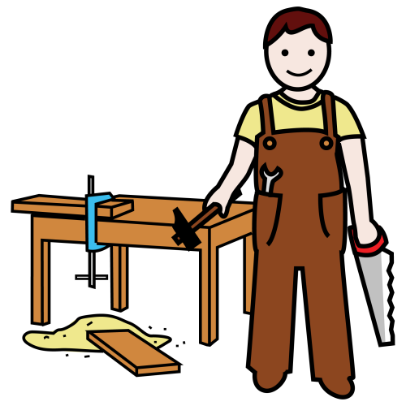
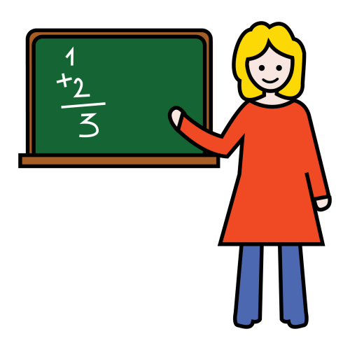
La ocupación Your occupation
¿A qué te dedicas? / ¿Qué haces?
Soy carpintero/a.
¿Y tú?
Yo soy profesor/a.

Slide 8
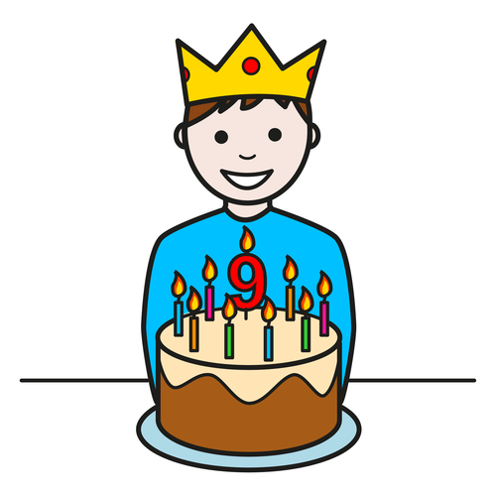

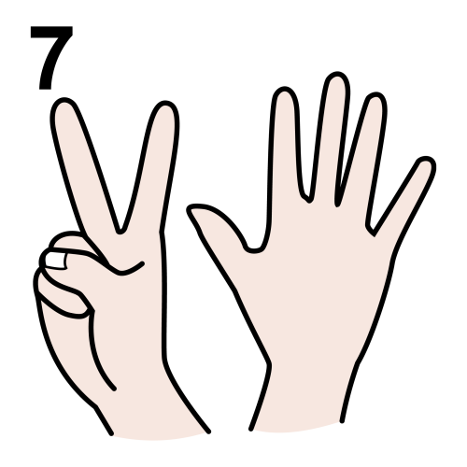
La edad Age
¿Cuántos años tienes?
Tengo diecisiete
años.

Slide 9

¿Cuál….? What is…?
Mi número de teléfono es el 0404388558
¿Cuál es tu número de teléfono?
¿Y cuál es tu correo electrónico?
Mi correo electrónico es mms@mail.es

Slide 10

Lenguas Languages
Hablo inglés, francés y un poco de español. ¿Y tú?
¿Qué lenguas hablas?
Yo hablo español y chino.

Slide 11

Frases útiles Useful sentences
¿Cómo se dice “hello”?
Se dice “hola”.
¿Qué significa “casa”?
“Casa” significa “house”.
Perdón, no entiendo.
¿Puede repetir?
Más despacio, por favor.

